Slide 1
Classification
재무상태표와 2년 후 파산 여부
4조 김민회 남승지 신예진 오태환 조민주 주일찬

Slide 2
0.조원소개
1.도입
<Preprocessing>
2. 설명 변수 선택
3. NA Imputation
4. Skewed 자료 처리
5. Scaling
6. Outlier
<Feature Extraction>
<Visualization>
I
목차

Slide 3
0
조원 소개

Slide 4
1
도입
데이터 설명

Slide 5
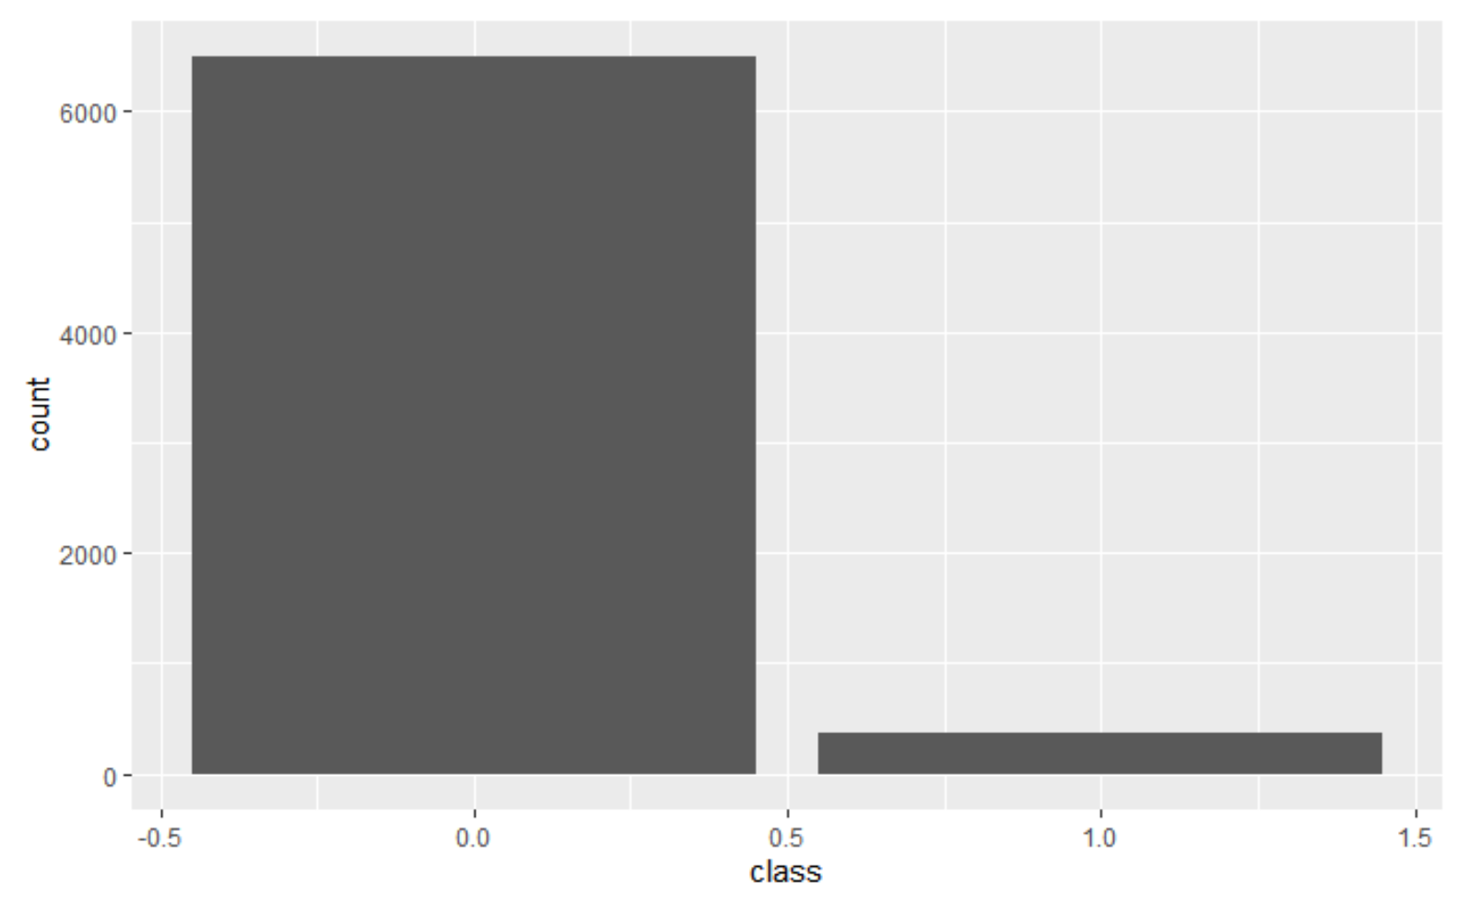
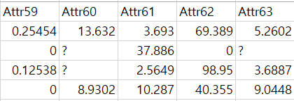
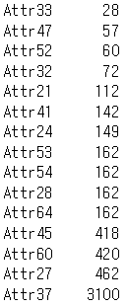
도입
[ 6855개 회사의 64개 변수(Attr)+class ]
X1 net profit / total assets
X2 total liabilities / total assets
X3 working capital / total assets
X4 current assets / short-term liabilities
.
.
.
X63 sales / short-term liabilities
X64 sales / fixed assets
총 6132개
이걸 쓸 수 있을까?
Class: 파산기업 1, 정상기업 0

Slide 6
2
Preprocessing
설명변수 선택

Slide 7
설명변수 선택
Correlation이 높은 변수 제거 - 기준: 0.7
각 Attr 별 Correlation이 높은 다른 Atrr 추출
기준: 0.7
추출 결과 토대로
Attr 분류
Atrr 1 | 1 ,7, 11, 14, 22, 35
Atrr 2 | 2, 10, 25, 38, 51
Atrr 3 | 3
Atrr 4 | 4, 40, 46
… | …
Atrr 63 | 33, 63
Atrr 64 | 28, 53, 54, 64
8, 17, 50
3
2, 10, 25, 38, 51
1, 7, 11, 14, 22, 35, 48
…
32, 47, 52
33, 63

Slide 8
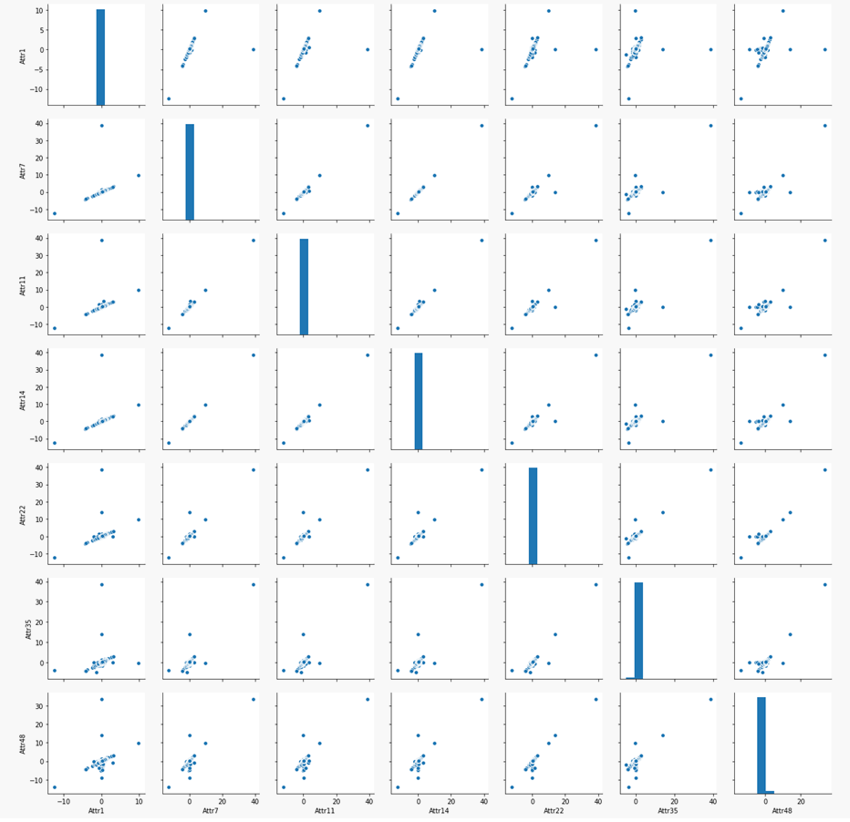
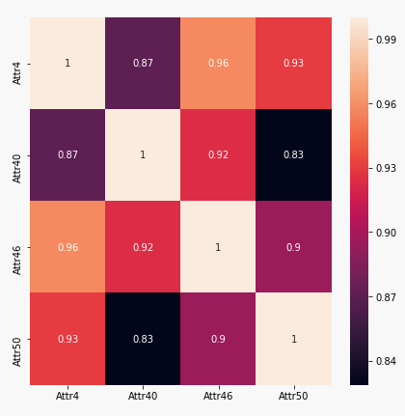
설명변수 선택
Correlation이 높은 변수 제거 - 기준: 0.7
Example
Correlation 바탕으로
각 그룹에서 대표 항목 선정
X1, X5, X6, X9, X10, X15, X17, X18, X19, X20, X21, X26, X27, X29, X41, X42, X45, X46, X47, X54, X55, X57, X59, X60, X61, X63, X64
1, 7, 11, 14, 22, 35, 48 -> 47번
4, 40, 46, 50 -> 46번

Slide 9
3
Preprocessing
NA Imputation

Slide 10
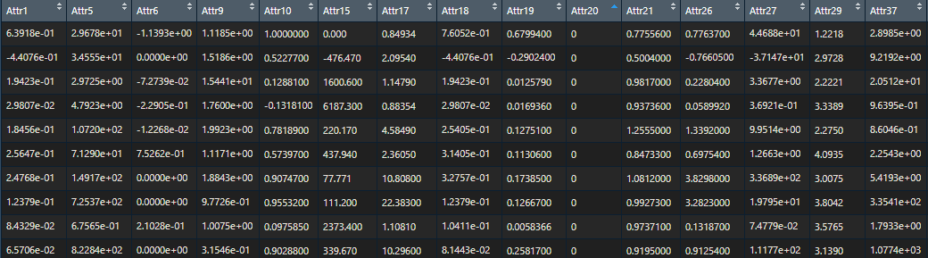
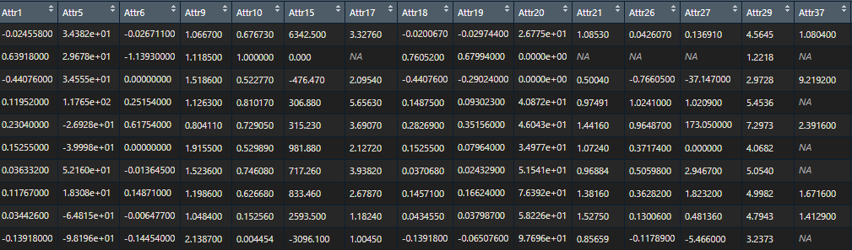
NA Imputation
결측치 제거 & 채우기
NA가 자료의 50%에 가까운
X37 제거
Attr 33: 28 Attr 32: 72 Attr 24: 149 Attr 28: 162 Attr 60: 420
Attr 47: 57 Attr 21: 112 Attr 53: 162 Attr 64: 162 Attr 27: 462
Attr 52: 60 Attr 41: 142 Attr 54: 162 Attr 45: 418 Attr 37: 3100
NA Imputation
R mice package
pmm
(predictive mean matching)

Slide 11
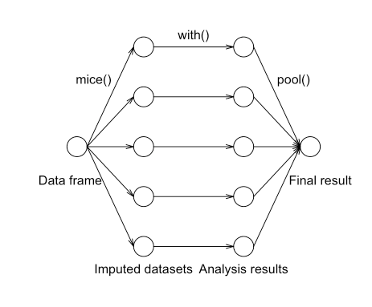
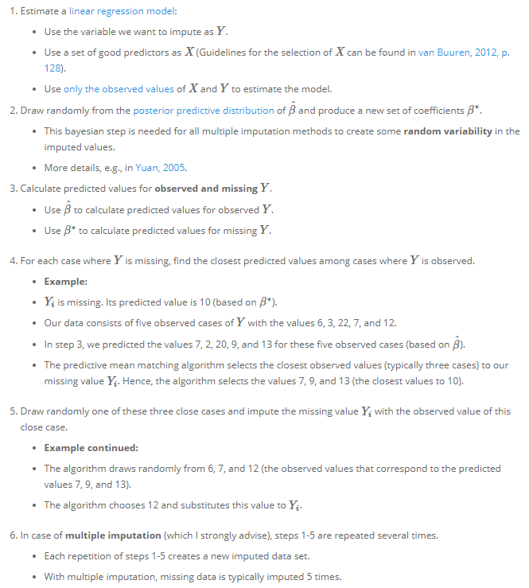
NA Imputation
결측치 제거 & 채우기
R mice package: pmm (predictive mean matching)
ㅇ
항목 정리해서 쓰기
https://statisticsglobe.com/predictive-mean-matching-imputation-method/
Notes:
MICE 패키지는 MI(multipe imputation) 방식으로 미싱 데이터를 채워넣는 방식이다. Monte Carlo 방법을 통해 채워놓은 n개의 complete dataset을 만들고 그 결과를 합쳐 최종 결과물을 내놓는다.

Slide 12
4
Preprocessing
skewed 자료처리

Slide 13
skewed 자료처리
Log transformation
64개의 항목 그래프
Skewed to the right
Skewed 잘된 전/후 그래프 2쌍
일찬님이 한글파일로 보내주신 그래프의 x 범위가 넓어서 그래프 모양이 너무 뾰족하게 보여욤ㅠㅠ
죄송하지만 2, 4, 14, 16, 19, 21, 26, 33, 35, 36, 38, 39, 40, 46, 47, 48, 49, 51, 52, 56, 60, 61, 62, 63, 64 항목들 skewed된 이후의 상태에서 xlim을 좀 줄인 그래프를 받을 수 있을까요ㅠㅠ

Slide 14
4
Preprocessing
Scaling

Slide 15
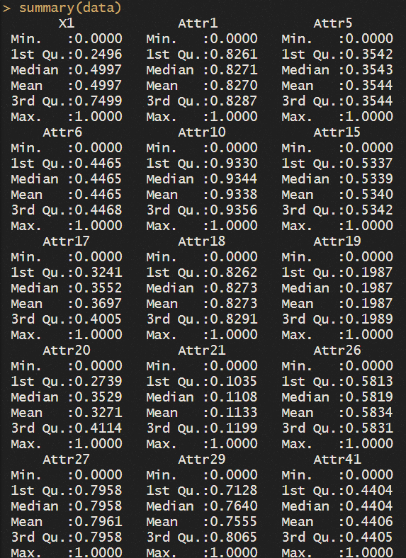

Scaling
MinMaxScaler 이용
모든 feature가 0과 1 사이에 위치

Slide 16
5
Preprocessing
Outlier

Slide 17
Outlier
Outlier 제거
outlier 기준: 각 변수에서 가장 작은/큰 값 3개
회사 | Attr
6818 | 'Attr17', 'Attr18', 'Attr29', 'Attr42', 'Attr46', 'Attr47'
1594 | 'Attr21', 'Attr42', 'Attr61', 'Attr63', 'Attr64'
2100 | 'Attr17', 'Attr19', 'Attr26', 'Attr46'
4680 | 'Attr17', 'Attr26', 'Attr46', 'Attr63'
4995 | 'Attr18', 'Attr29', 'Attr60', 'Attr63'
2556 | 'Attr19', 'Attr42', 'Attr60'
4120 | 'Attr5', 'Attr45', 'Attr60'
5305 | 'Attr19', 'Attr21', 'Attr45'
5936 | 'Attr10', 'Attr19', 'Attr42'
5811 | 'Attr19', 'Attr26', 'Attr42'
outlier가 공통적인 data 조사
세 개 이상의 Attr 에서 outlier를 가지는 회사 총 10개
(R표기)
Notes:
outlier의 제거는 곧 데이터의 제거 -> 최대한 적게 삭제

Slide 18
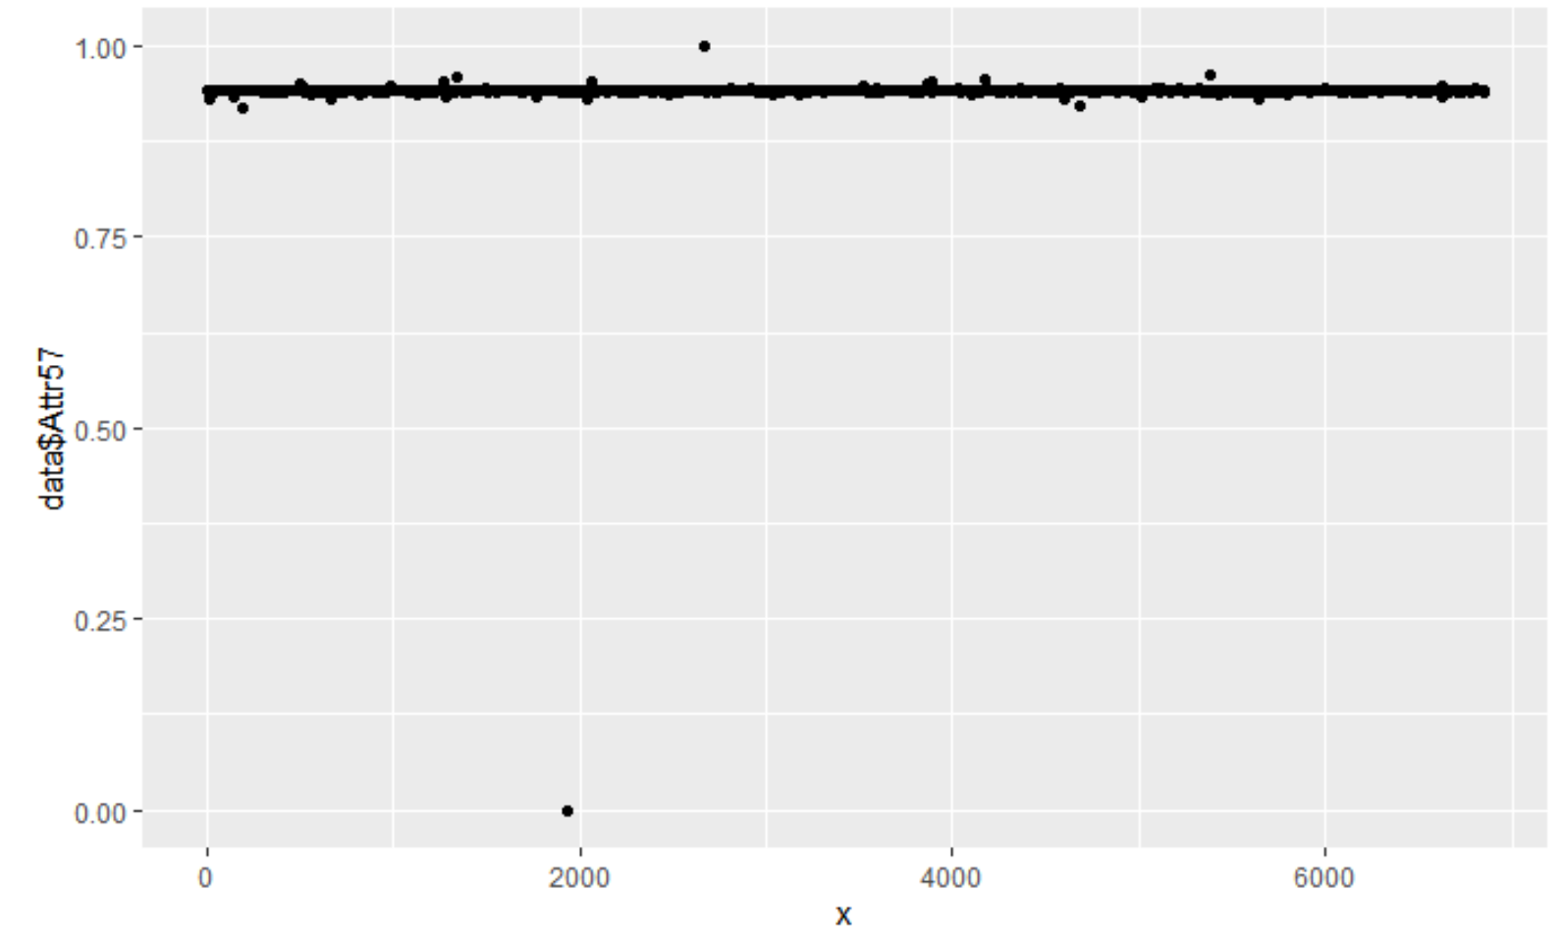
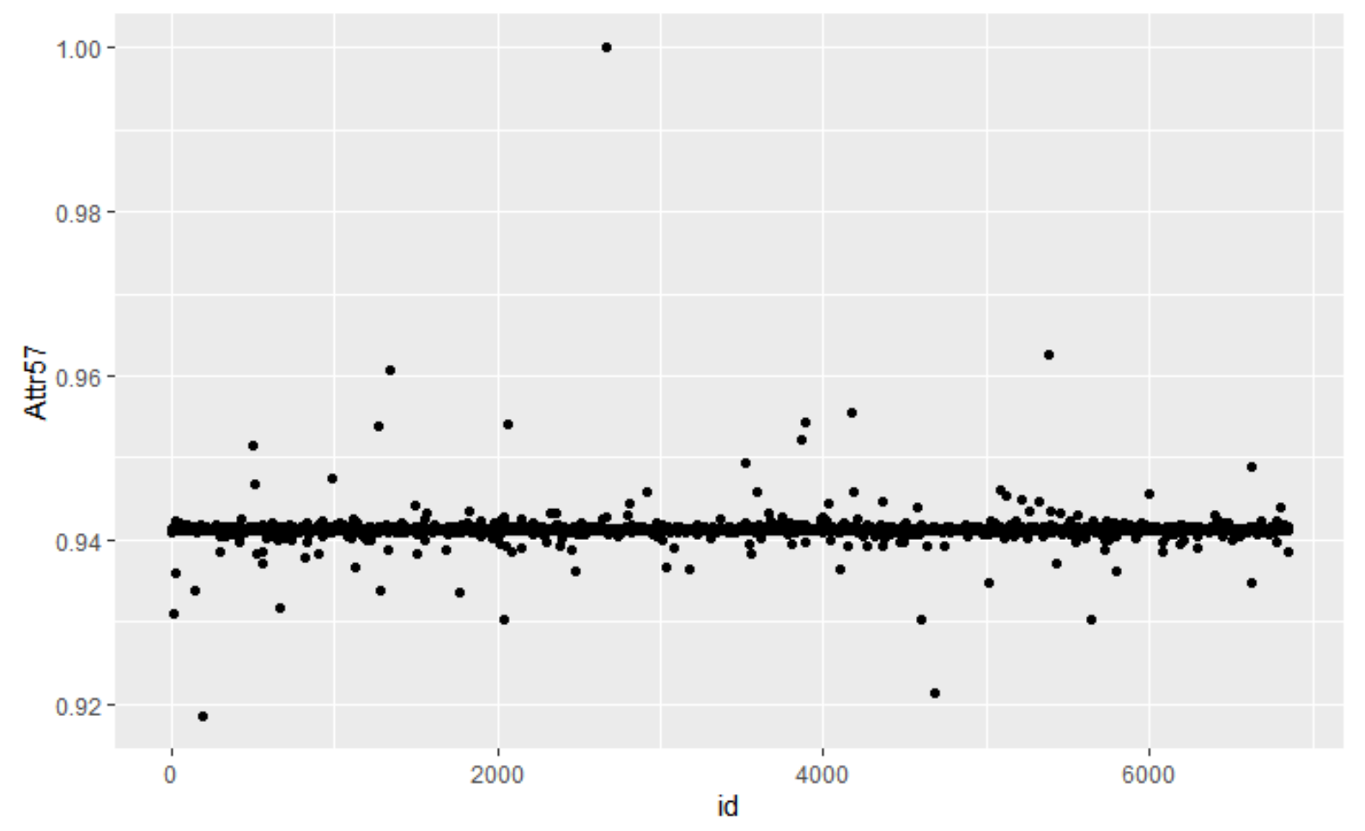
Outlier
Outlier 제거
Atrr 그래프에서 0으로 outlier가 되는 data 제거
제거 전
제거 후
Attr5 : [999], Attr6 : [3134], Attr15 : [3528], Attr19 : [2556], Attr26 : [2655], Attr41 : [6425], Attr42 [2556], Attr45 [6233], Attr54 [4942], Attr55 [4612], Attr57 [1935], Attr59 [2064]
Notes:
outlier의 제거는 곧 데이터의 제거 -> 최대한 적게 삭제

Slide 19
SLUG’S TEMPLATE
THANK YOU
Copyright ⓒ Slug. All right reserved.
Notes:
마지막에 만들어진 데이터를 바탕으로 Prototype Model(logistic regression, random forest, xgboost 사용)을 만들어봤는데 Catboost에서 AUROC, F1 score가 가장 높게 나왔다. 하지만 AUROC가 대략 0.69로 아직 만족할 수준이 아니라 좀 더 향상된 모델을 만들 예정이다. 그 방법으로 PCA, FA, 파생변수 추가 등을 계획하고 있다.

